Slide 1
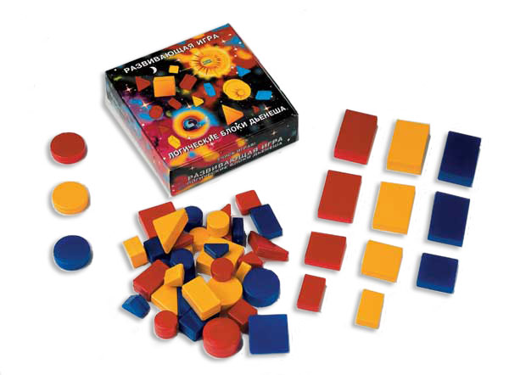
Мастер –класс для воспитателей ДОУ «Использование блоков Дьенеша на занятиях по ФЭМП при изучении геометрических фигур»
Воспитатель: Савкина Людмила Анатольевна

Slide 2
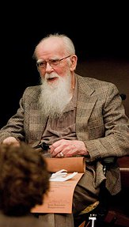

Slide 7
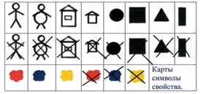

Slide 10
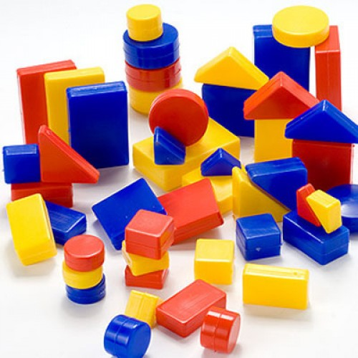
Как знакомить детей с блоками:
Для начала познакомьте вашего воспитанника с блоками. Выложите перед ним набор и дайте вволю наиграться с фигурами: потрогать, перебрать, подержать их. Чуть позже предложите следующие задания:
* Найди все фигуры такого же цвета, все фигуры треугольной формы, все большие фигуры и т.д.
* Дай белочке все синие фигуры, котику – желтые, а лисичке – красные; или тем же зверушкам все круги, все большие фигуры и т.д.
* Какая эта фигура по цвету (форме, размеру, толщине)?

Slide 14
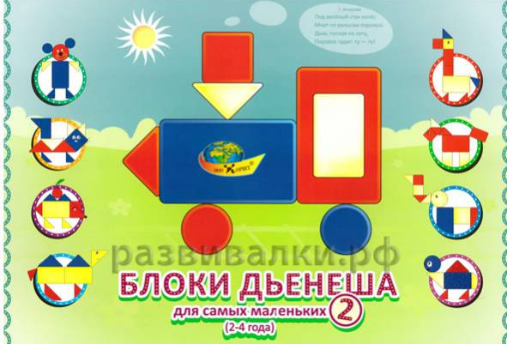
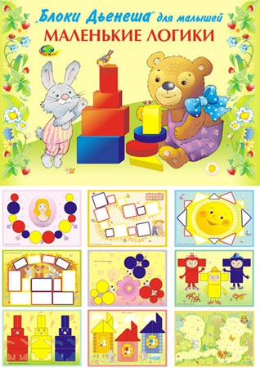

Slide 16
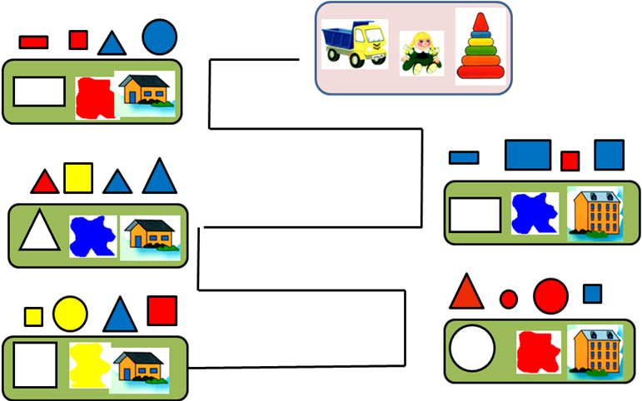
Игры с блоками

Slide 18
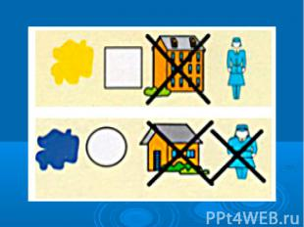
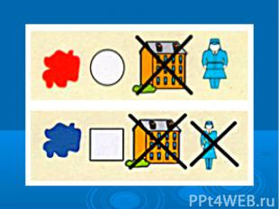

Slide 21
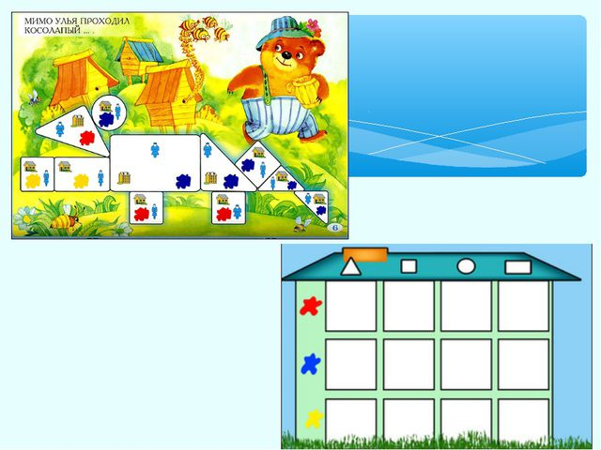

Slide 22
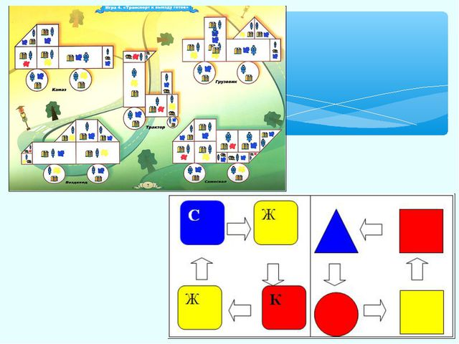

Slide 24
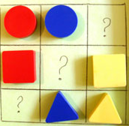
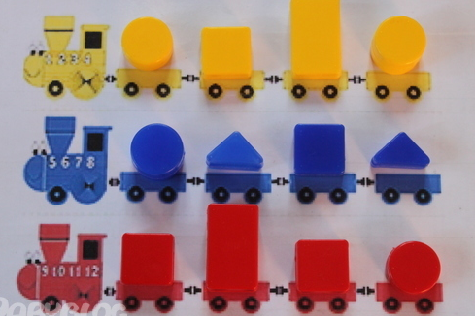

Slide 25
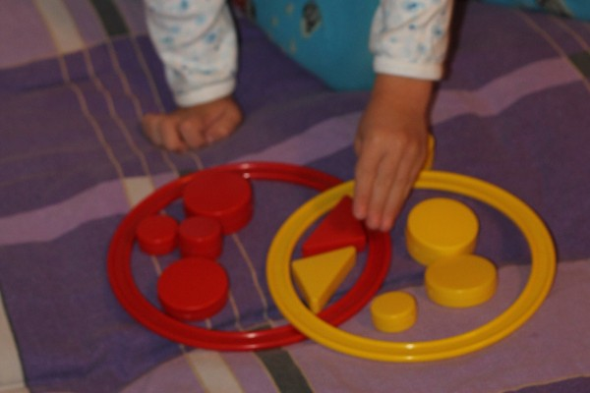

Slide 26
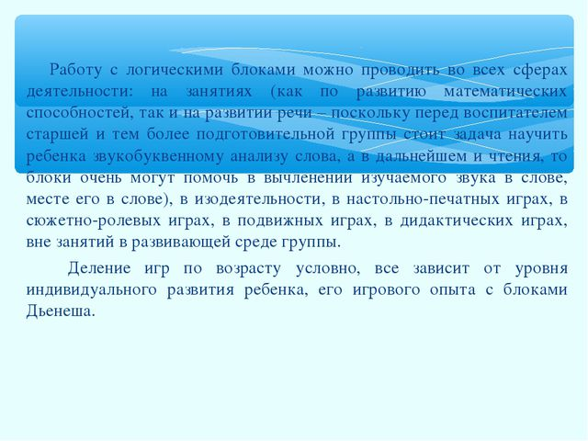

Slide 27
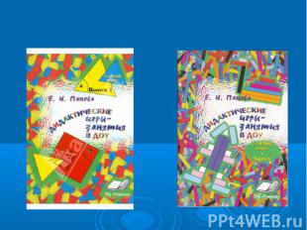
Логико-математические игры способствуют развитию таких умственных операций как классификация, группировка предметов по свойствам, абстрагирование свойств от предмета. Дети учатся догадываться, доказывать. Это особенно важно, ибо народная пословица гласит: «Ум без догадки и гроша не стоит». Вот и сегодня при нашем общении я предлагаю тоже следовать древней пословице: «Я слышу — и забываю, я вижу — и я запоминаю, я делаю — и я понимаю»

